Slide 1
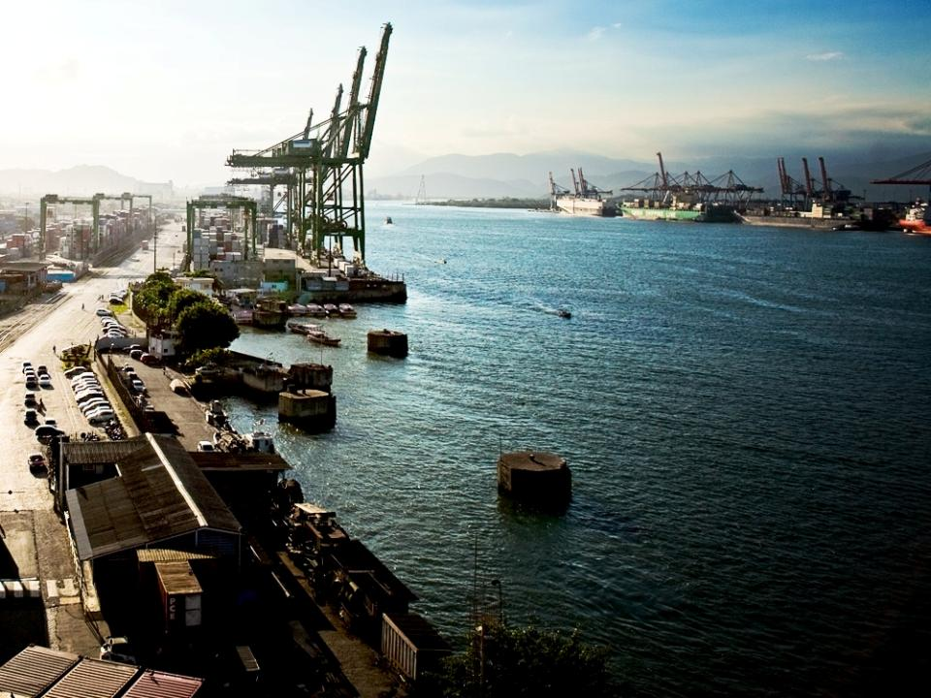
Grupo Libra
Libra Terminais
06 de dezembro de 2012

Slide 2
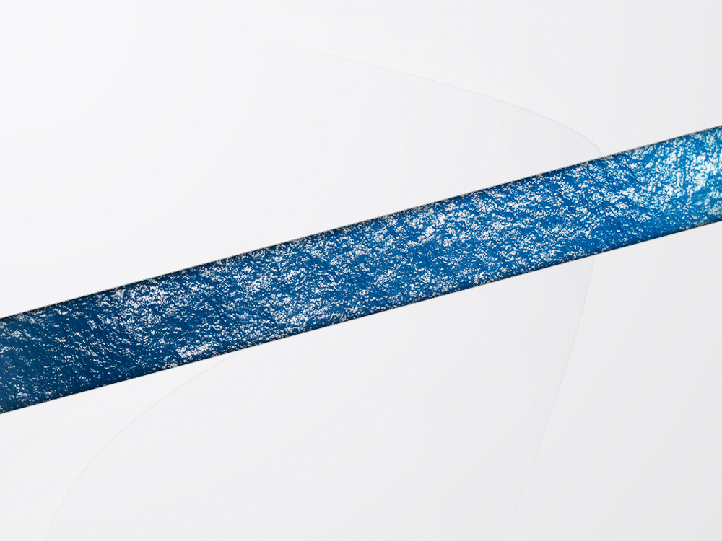
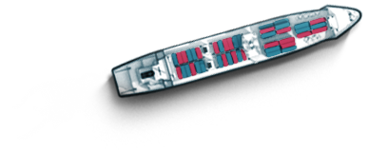
Aeroporto Cabo Frio
Governança Corporativa
Porto Seco Campinas
2011
Operação Portuária
2008
O começo de nossa história
2000
1995/1998
1937
2012
2009
Porto Seco Uberlândia
2006
Redex Valongo (Santos)
1999
Redex Cubatão
1968
Infraestrutura Logística
Libra

Slide 3
VISÃO
O Bom Crescimento
Somos apaixonados pela ideia de crescer promovendo o crescimento de todos que se relacionam conosco.
Acreditamos no crescimento em harmonia com o meio ambiente, que valoriza a vida, as pessoas e melhora a sociedade. É assim que queremos criar, inovar e fazer a diferença em todos os setores em que atuamos.
Valores
Agir com ética
Empreender
Excelência
Inovar
Diversidade
Paixão
Notes:
Estamos sempre pautados pelo Bom Crescimento, que nos diz que devemos sempre crescer em harmonia com o meio ambiente, valorizando a vida, as pessoas e todos que se relacionam conosco.

Slide 4
NOSSAS PESSOAS
Buscar a excelência na Gestão de Pessoas para atrair, desenvolver e reter líderes e equipes de alta performance que fortaleçam a Cultura Libra de Gestão.
Proporcionar um ambiente de trabalho saudável e motivador, onde todos sintam orgulho pelas atividades que desempenham, por pertencerem ao Grupo Libra e principalmente, pelo valor que nossa organização gera para a sociedade.
Criar oportunidades de desenvolvimento para as pessoas, proporcionando realização pessoal e profissional.

Slide 5
VISÃO LIBRA PARA SUSTENTABILIDADE
Compromisso com o desenvolvimento sustentável
1)
Atuar de forma ética e transparente
2)
Melhorar o aproveitamento dos recursos naturais
3)
Ser parceiro no desenvolvimento das comunidades de entorno
4)
Evoluir de forma consistente na gestão dos colaboradores
Notes:
Um grupo com metas ousadas de crescimentos e rentabilidade deve atuar de forma ética, melhorando o aproveitamento dos recursos naturais, sendo parceiro no desenvolvimento das comunidades de entorno e evoluindo de forma consciente na gestão dos colaboradores. Sendo assim, o Grupo Libra contribui para a sustentabilidade do planeta ao mesmo tempo em que mantém a sua vocação história de empreendedorismo e engajamento.

Slide 6
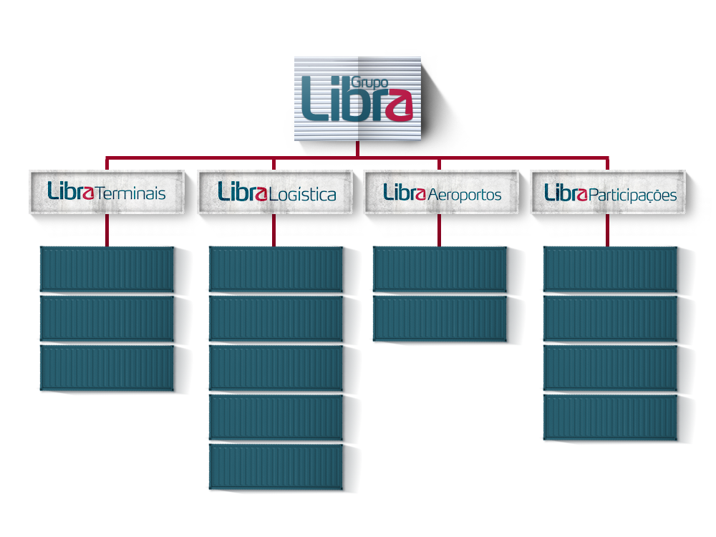
Gerenciamento Profissional - Governança Corporativa
LIBRA HOLDING
Líder em Consolidação
Maior rede integrada
Conectividade
em carga aérea
Gestão de Portfólio
Libra Terminais Santos
Libra Logística Campinas
Aeroporto Internacional de Cabo Frio
CNA
Libra Terminais Rio
Libra Logística Cubatão
Aeroporto Angra dos Reis
Olivares de Quepu
Libra Terminais Imbituba
Libra Logística Valongo
Cia Providência
Libra Logística Uberlândia
Libra Imobiliária
Libra Logística Intermodal

Slide 7
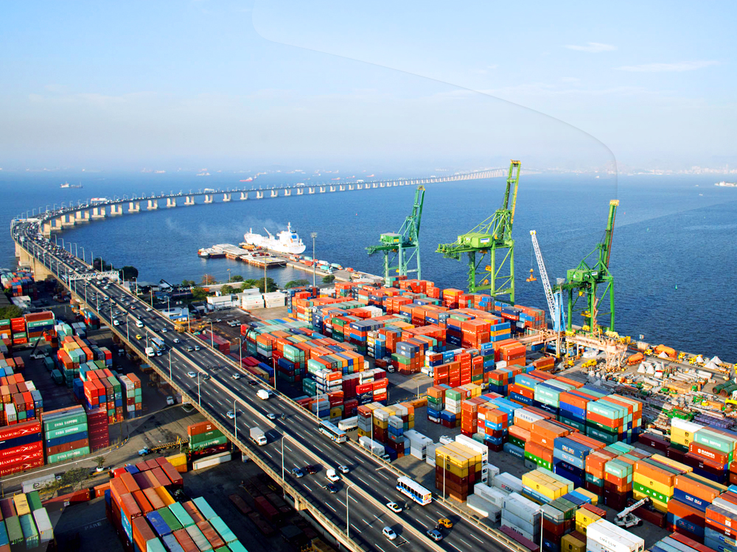
LIBRA TERMINAIS
Rio de Janeiro

Slide 8
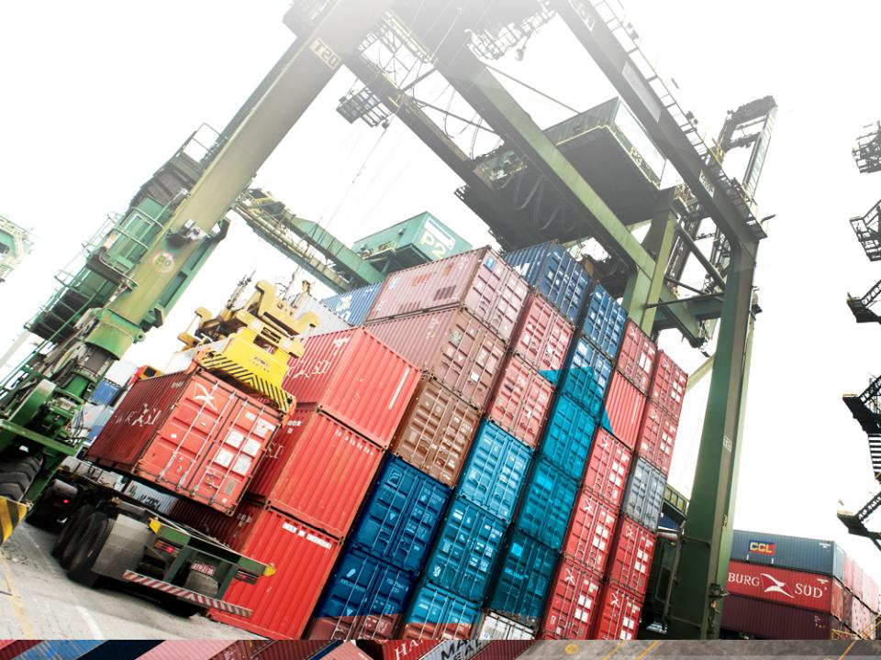
INFRAESTRUTURA – RIO DE JANEIRO
Terminal Portuário
Área total de 136 mil m², sendo 100% alfandegada
Extensão de cais de 545 m, com 2 berços para atracação e calado de 13m
04 portêineres, sendo 2 PÓS-PANAMAX
04 RTG’s e 13 reach stacker
01 MHC
270 Tomadas reefers
Capacidade de monitoramento das operações com 170 câmeras instaladas no terminal
Salas exclusivas para a Receita Federal, para os Ministérios da Saúde e da Agricultura e para Despachantes Aduaneiros
Licenças para cargas da ANVISA, Exército e Ministério da Agricultura
Certificação ISPS CODE, ISO 9001 e 14001

Slide 9
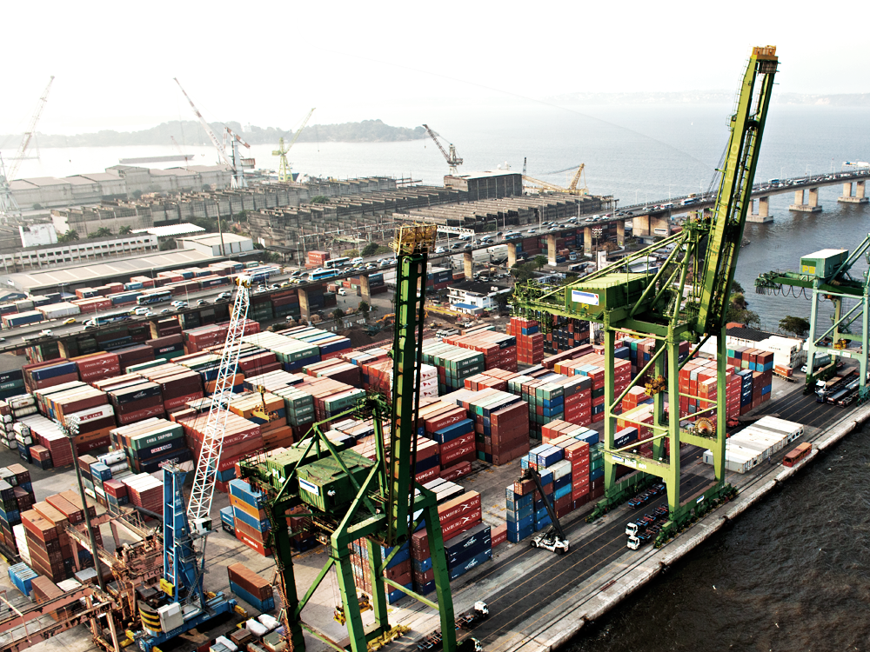
INFRAESTRUTURA – RIO DE JANEIRO
Armazenagem
INFRAESTRUTURA - QUADRO DE ÁREAS
Área Total – 11.687 m²
Área climatizada - 68 m²
Armazém – 8.592 m²
Armazenamento de Carga fora do padrão – 4.840 m²
Área de desova - 504 m²
Área de conferência física – 3.391 m²
Área para Segregação de produtos químicos - 432 m²
CAPACIDADE DE RECEBIMENTO
EQUIPAMENTO
Área para segregação de produtos químicos- 320 posições pallets
Estrutura Porta Paletes – 2.800 posições pallets
Cargas fora do padrão – 1.620 posições pallets
08 Empilhadeiras contrabalançadas- 2,5 ton
02 Empilhadeiras retrátil – 2,0 ton
01 Empacotadora – 3,0 ton
03 Balanças – 4,0 ton
04 Contêiner Reefer – 40´´

Slide 10
DADOS OPERACIONAIS
2012
ÁREA total
136 mil m²
ÁREA alfandegada
136 mil m²
Berço
545 m
Calado
13 m
Equipamento: PORTAINER
04
Equipamento: RTG
04
Equipamento: Reach Stacker
13
Equipamento: MHC
01
Capacidade estática
11,2 mil TEU
Capacidade anual dinâmica
315 mil TEU
Movimentação (Unidade)
151 mil
Movimentação (TEU)
224 mil

Slide 12
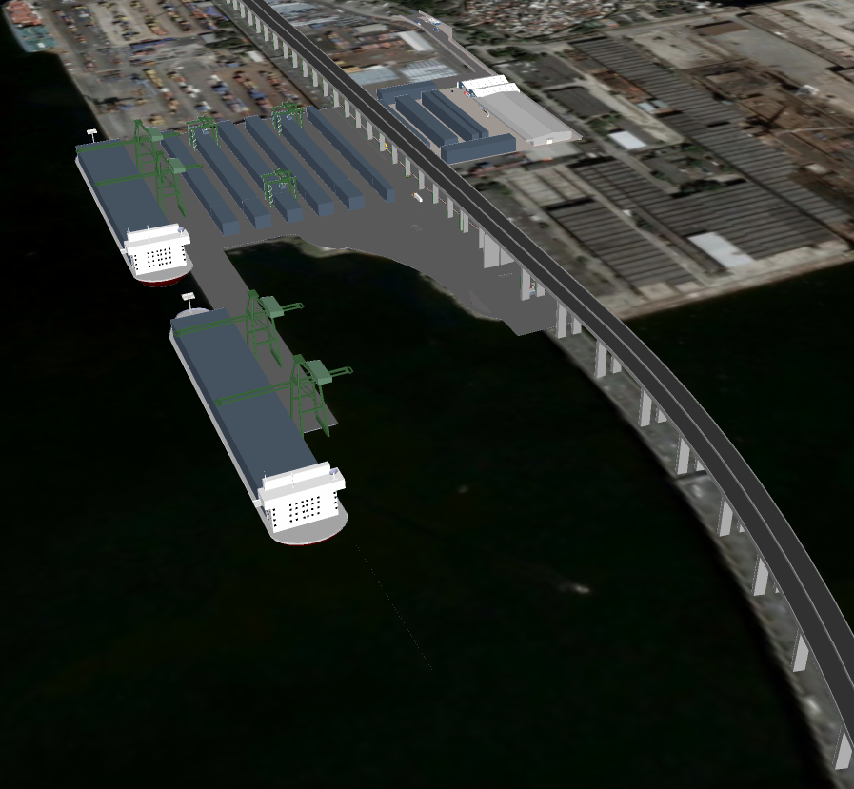
PROJETO DE EXPANSÃO
Visualização das Fases
Dados Operacionais
 | Atual | I. a | I. b
Cais (m)
Área (m² mil)
Capacidade (CNTR mil)
545
136
214¹
665
145
214
665
185
428

Slide 13
GANHOS OPERACIONAIS
2012
Projeção (2013)
ÁREA total
136 mil m²
185 mil m²
ÁREA alfandegada
136 mil m²
185 mil m²
Berço
545 m
665 m
Calado
13 m
17 m
Equipamento: PORTAINER
04
06
Equipamento: RTG
04
13
Equipamento: Reach Stacker
13
06
Equipamento: MHC
01
01
Capacidade estática
11,2 mil TEU
19 mil TEU
Capacidade anual dinâmica
315 mil TEU
630 mil TEU
Movimentação (Unidade)
151 mil
227 mil
Movimentação (TEU)
224 mil
364 mil

Slide 14
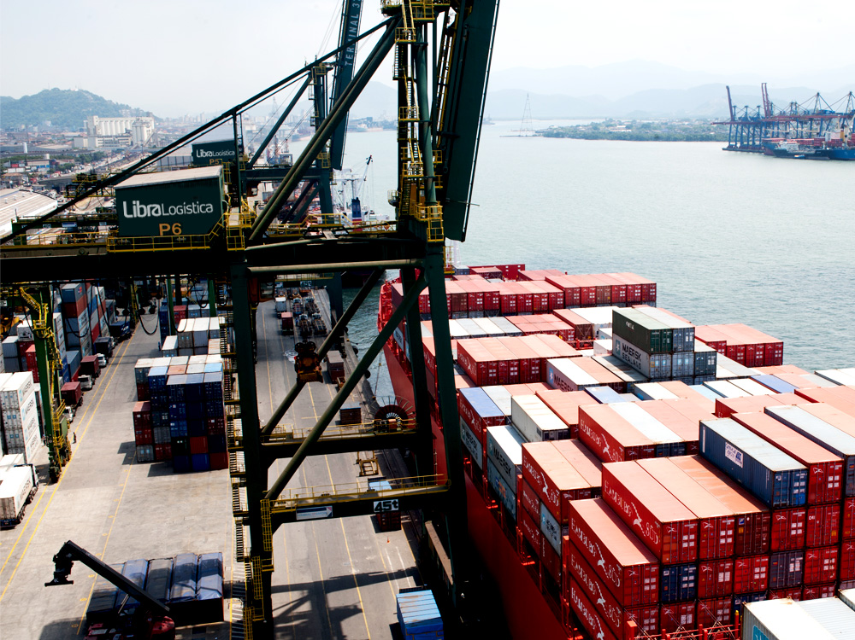
LIBRA TERMINAIS
Santos
Notes:
Tratar logo do portêiner.

Slide 15
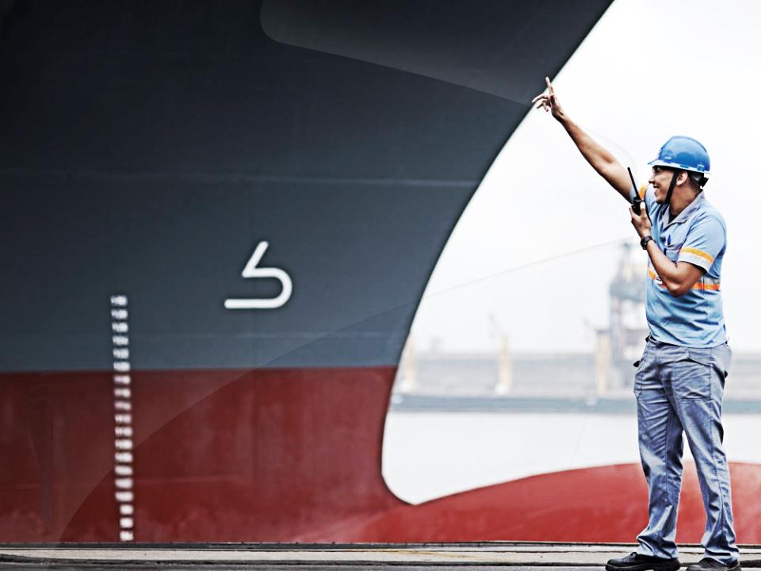
INFRAESTRUTURA – SANTOS
Terminal Portuário
Área total de 155 mil m², sendo
105 mil m² de área alfandegada
Extensão de cais de 1.085 m, com 3 berços
e calado de 13,3 m
11 portêineres, sendo 6 PÓS-PANAMAX
17 RTG’s e 19 reach stacker
1.200 tomadas para contêineres reefer
Capacidade de monitoramento das operações
com 238 câmeras instaladas no terminal
Salas exclusivas para a Receita Federal, para os Ministérios da Saúde e da Agricultura e para Despachantes Aduaneiros
Licenças para cargas da ANVISA, Exército e
Ministério da Agricultura
1º terminal a conseguir a certificação
ISPS CODE, ISO 9001 e 14001

Slide 16
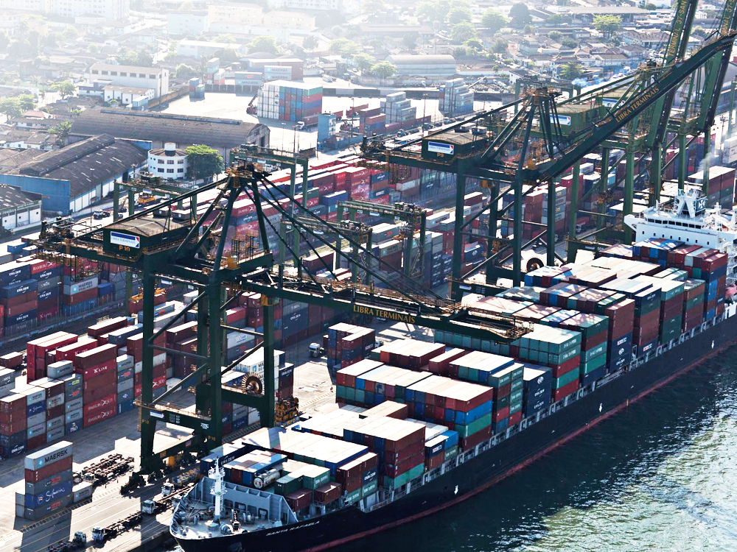
INFRAESTRUTURA – SANTOS
Armazenagem
INFRAESTRUTURA - QUADRO DE ÁREAS
Área Total - 44.098 m2
Pátio - 31.725,9 m²
Armazém - 11.129 m²
Armazenamento de Carga fora do padrão - 131 m²
Área de desova - 1.274 m²
Área de conferência física - 277 m²
Área para Segregação de produtos químicos - 1.523 m²
Cofre Cargas Gerais - 888,75 m²
Cofre Produtos Controlados - ANVISA - 33,25 m²
CAPACIDADE DE RECEBIMENTO
EQUIPAMENTO
Área para segregação de produtos químicos: 798 posições gaiolas
Estrutura Porta Paletes: 5087 Posições Paletes
Cargas fora do padrão: 30 TEUS
Cofre Cargas Gerais: 1040 posições gaiolas
Cofre Produtos Controlados – ANVISA: 40 posições gaiolas
07 Empilhadeiras (GLP): 2,5 / 7 ton
04 Reach Stacker : 45 ton
01 Empacotadora: 03 ton
03 Balanças: 03 ton
01 Balança ANVISA: 50 Kg
02 Contêiner Reefer 20’’: 22 ton
03 Balanças Rodoviárias: 80 ton
04 RTGs: 40 ton

Slide 17
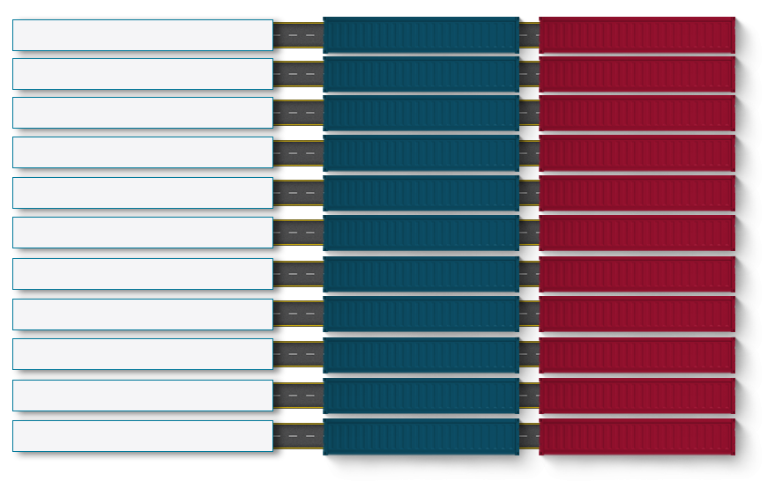
GANHOS OPERACIONAIS
2012
Projeção (2015)
ÁREA total
155mil m²
232mil m²
ÁREA alfandegada
105mil m²
232mil m²
Berço
1.085 m
1.440 m
Calado
13,5 m
17 m
Equipamento: PORTAINER
11
13
Equipamento: RTG
17
40
Equipamento: Reach Stacker
19
10
Capacidade estática
11,1mil TEU
22,3 mil TEU
Capacidade anual dinâmica
1,4 milhão TEU
2,1 milhões TEU
Movimentação (Unidade)
498 mil
679 mil
Movimentação (TEU)
803 mil
1,1 milhão

